Slide 1


陽光能源集團電子報
2020年第二十四期

Slide 2

團結進取、銳意創新，開創光伏行業工會工作新局面 —— 03

Slide 3

團結進取、銳意創新，開創光伏行業工會工作新局面
——錦州市光伏行業壹屆五次職工（會員）代表大會召開
2020年7月10日，錦州市光伏行業工會壹屆五次職工（會員）代表大會在我司317會議室成功召開，來自行業內11家企業的75名職工代表齊聚壹堂。錦州市總工會副主席孟軍、民管部部長周晨出席會議。
會議共分三個階段。第壹階段預備會議，審議通過主席團成員名單、聽取錦州市光伏行業壹屆五次職工（會員）代表大會籌備報告、通過大會日程。第二階段職代會正式會議，首先，錦州市總工會副主席孟軍致辭，肯定光伏行業工會認真履行工會組織職責，切實為職工群眾辦實事、做好事，帶動企業共同發展的積極作用。隨後，代表們認真聽取了我司

Slide 4
副總經理張海所做的《2019年度錦州市光伏行業行政工作報告》、審議並表決通過了《錦州市光伏行業2020年集體合同》（草案）、選舉產生了2021年行業集體協商職工方協商代表，企業方首席代表與職工方首席代表現場簽訂光伏行業集體合同。第三階段會員代表大會，與會代表認真聽取了行業工會主席孟京紅所做的工會聯合會工作報告，並以無記名投票方式對工會工作進行了評議，滿意率98%。
在會議討論中，職工代表們針對張海副總經理的報告和2020年行業集體合同草案積極發言，表示企業把對職工的關心、維護職工的權益落到了實處，我們也要在工作中，提升技能、創新技術、支持企業決策，與企業共發展……代表們的發言讓在場的每壹位參會代表堅定信心、幹勁十足。

Slide 5
此次大會的召開，讓行業全體員工進壹步換發工作熱情，釋放創新工作的潛能。今後，錦州市光伏行業工會聯合會將不斷探索行業工會的新思路、新方法，調動廣大職工的積極性，團結進取、銳意創新，不斷開創行業工會工作新局面，為實現行業內各企業不斷發展實現企業和員工和諧共贏做出更大貢獻。

Slide 6
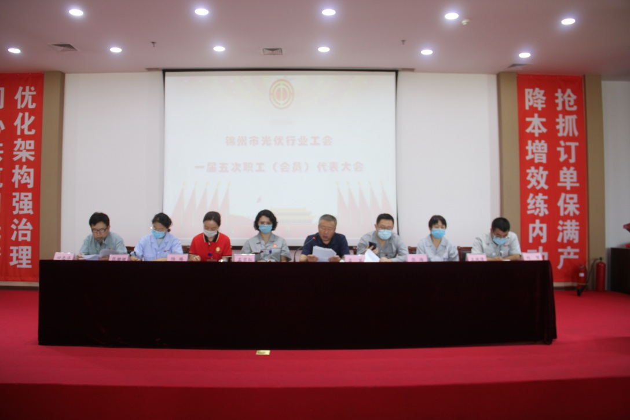
主席團成員

Slide 7
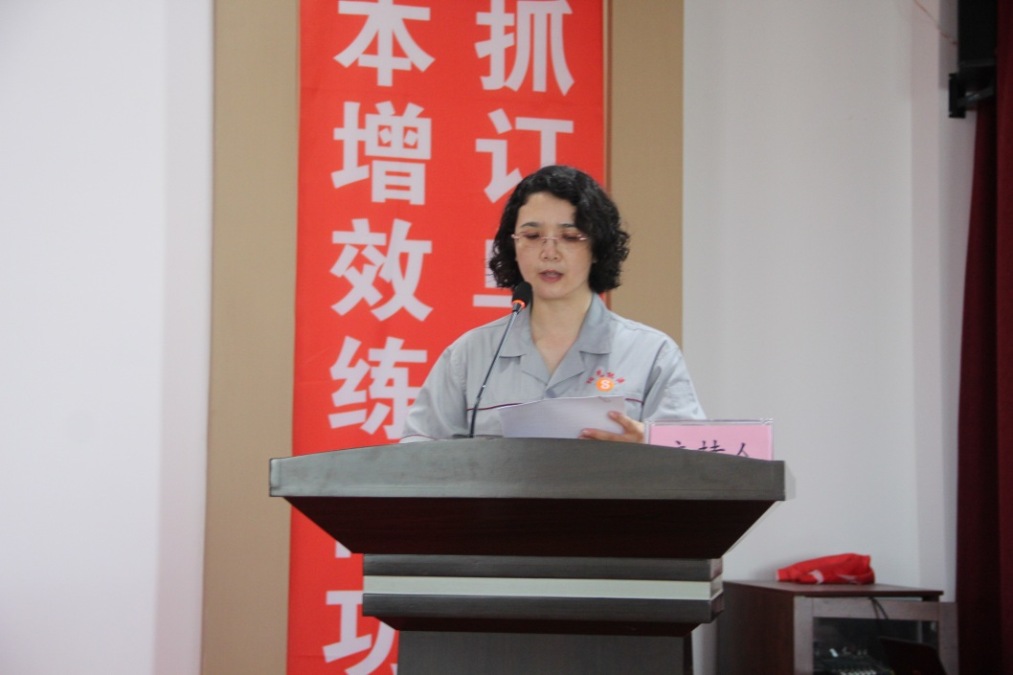
錦州市光伏行業工會主席孟京紅做工會聯合會工作報告

Slide 8
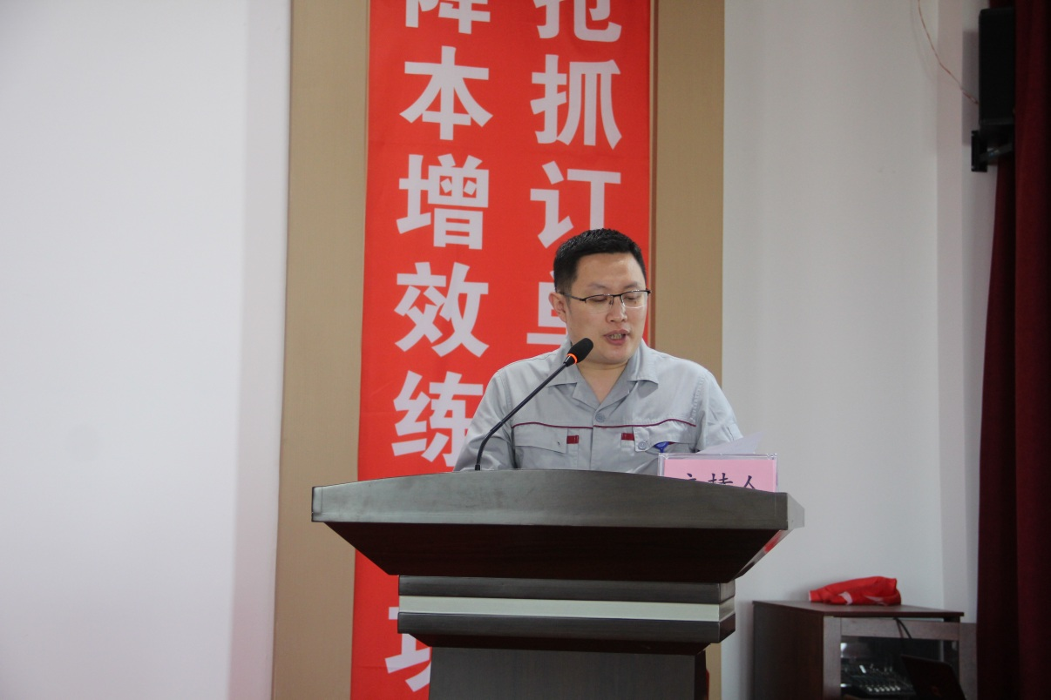
錦州陽光能源有限公司副總經理張海做《2019年度錦州市光伏行業行政工作報告》

Slide 9
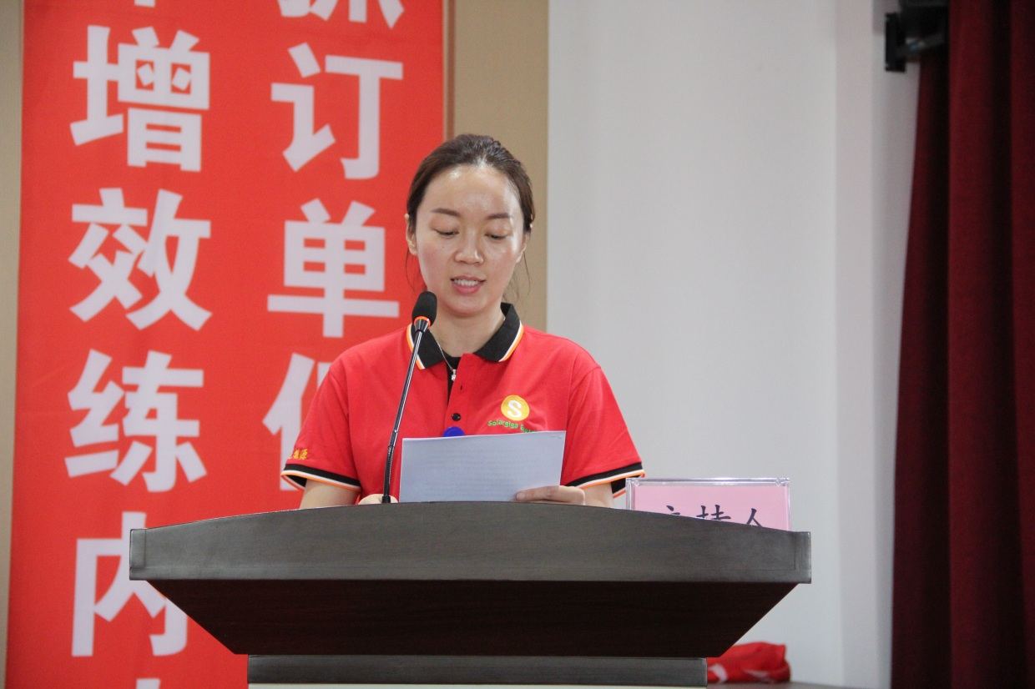
錦州市光伏行業工會副主席陸璐主持會員代表大會

Slide 10
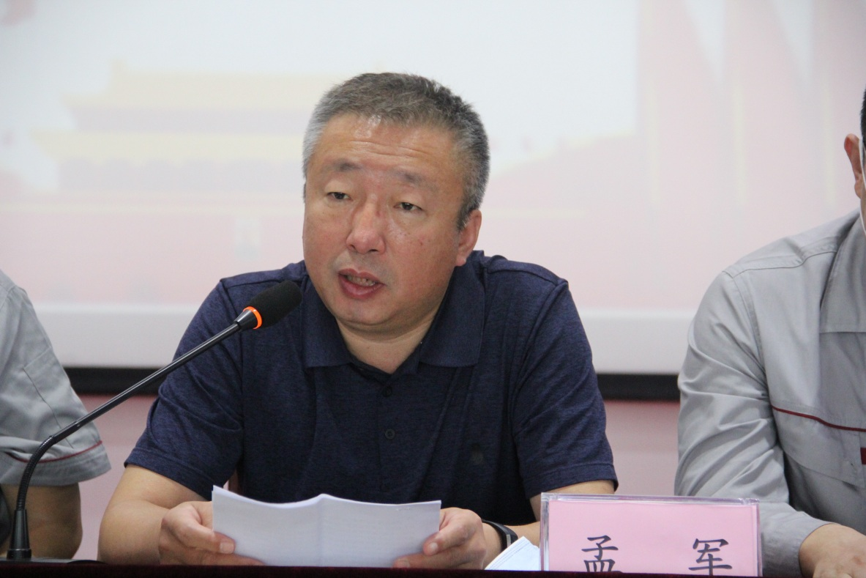
錦州市總工會副主席孟軍致辭

Slide 11
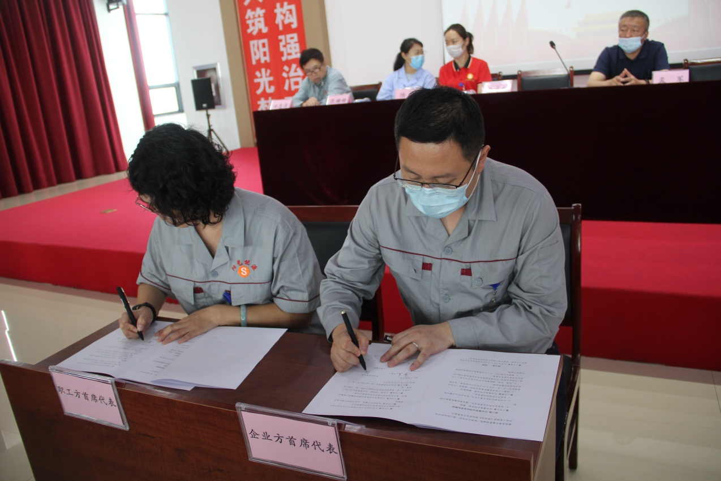
《光伏行業集體合同》簽字現場

Slide 12
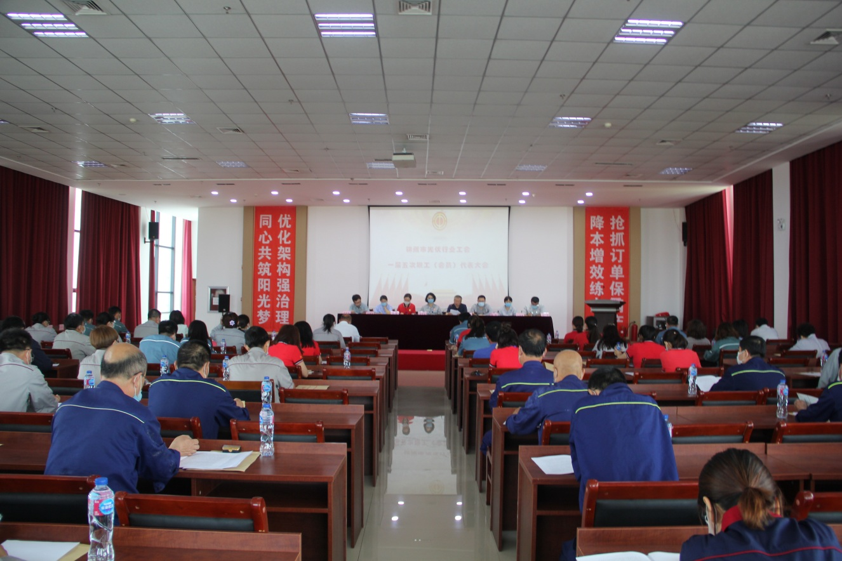
錦州市光伏行業壹屆五次職工（會員）代表大會會議現場

Slide 13

2020-7-10

